Slide 1
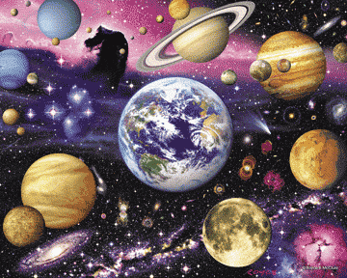
Этот
удивительный
космос
Презентацию подготовила Зобнина Ж.А.
гл. библиотекарь сельской детской библиотеки
МБУК «ЦСБ» Кавказского С/П

Slide 2
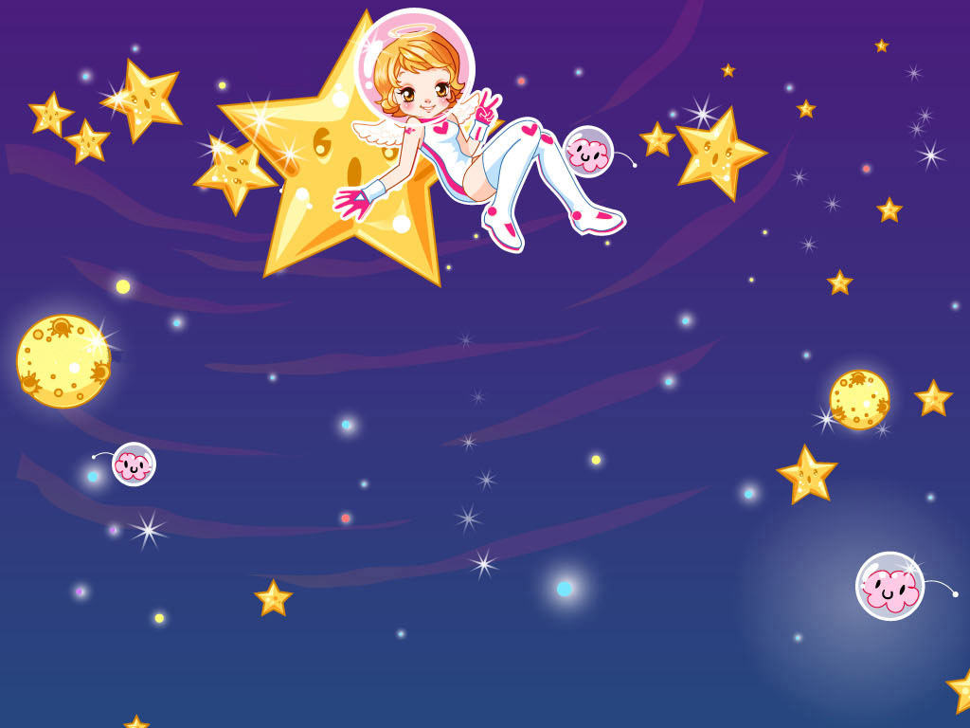
Чтобы глаз вооружить
И со звездами дружить,
Млечный путь увидеть чтоб
Нужен мощный …

Slide 3
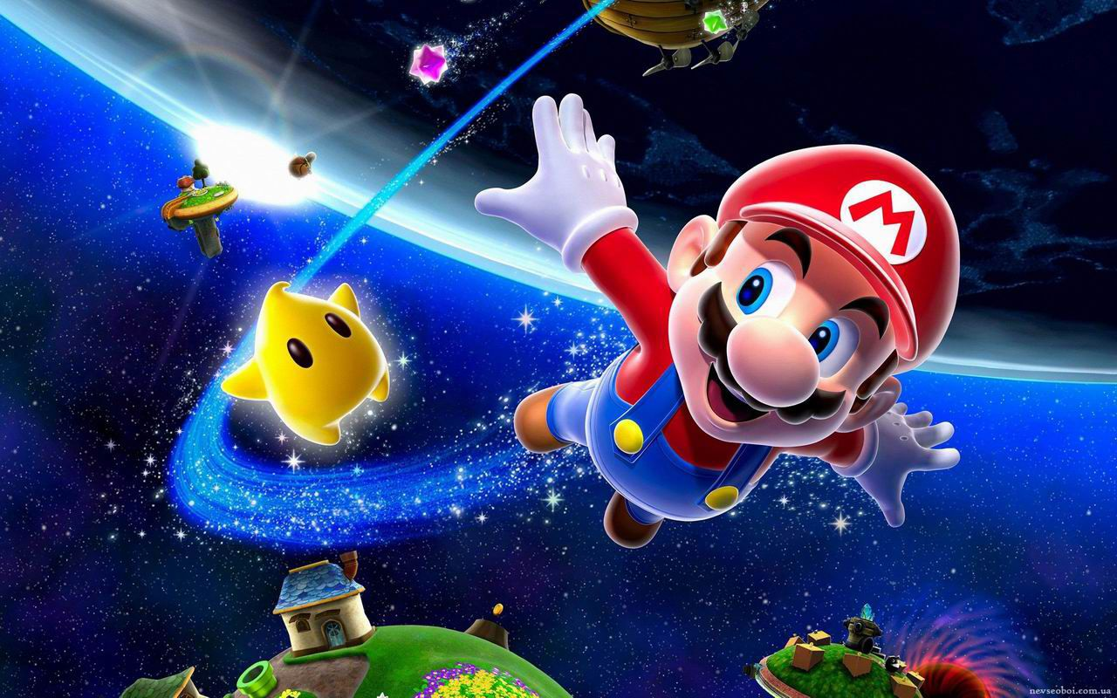
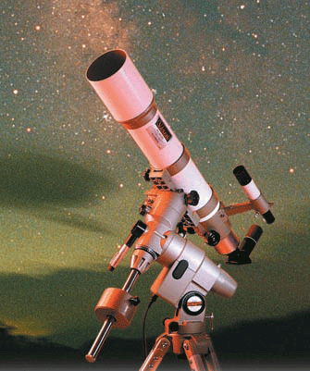
Телескоп

Slide 4
На корабле воздушном,
Космическом, послушном,
Мы, обгоняя ветер,
Несемся на…

Slide 5
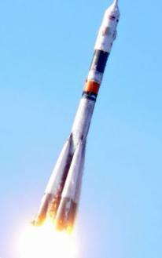
Ракете

Slide 6
У ракеты есть водитель,
Невесомости любитель.
По-английски: «астронавт»,
А по-русски …

Slide 7
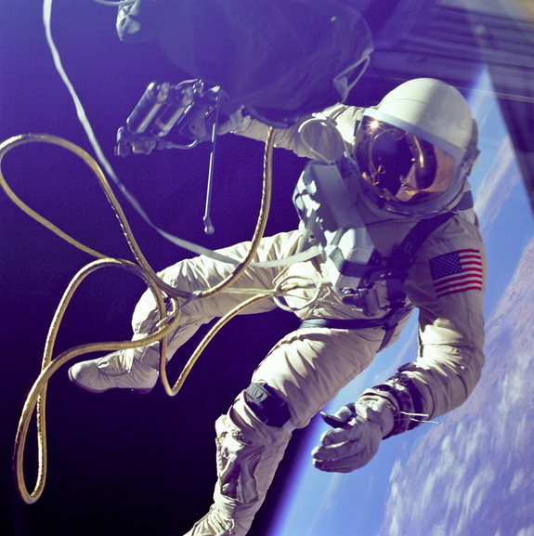
Космонавт

Slide 8
Самый первый в космосе,
Летел с огромной скоростью
Отважный русский парень,
Наш космонавт …

Slide 9
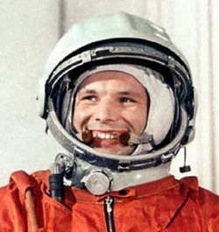
Юрий Гагарин

Slide 10
Освещает ночью путь,
Звездам не дает заснуть.
Пусть все спят, ей не до сна,
В небе светит нам …

Slide 11
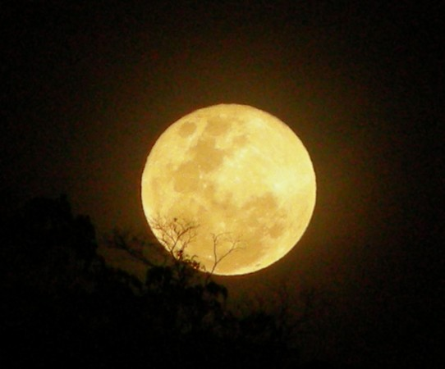
Луна

Slide 12
Планета голубая,
Любимая, родная.
Она твоя, она моя,
А называется…

Slide 13
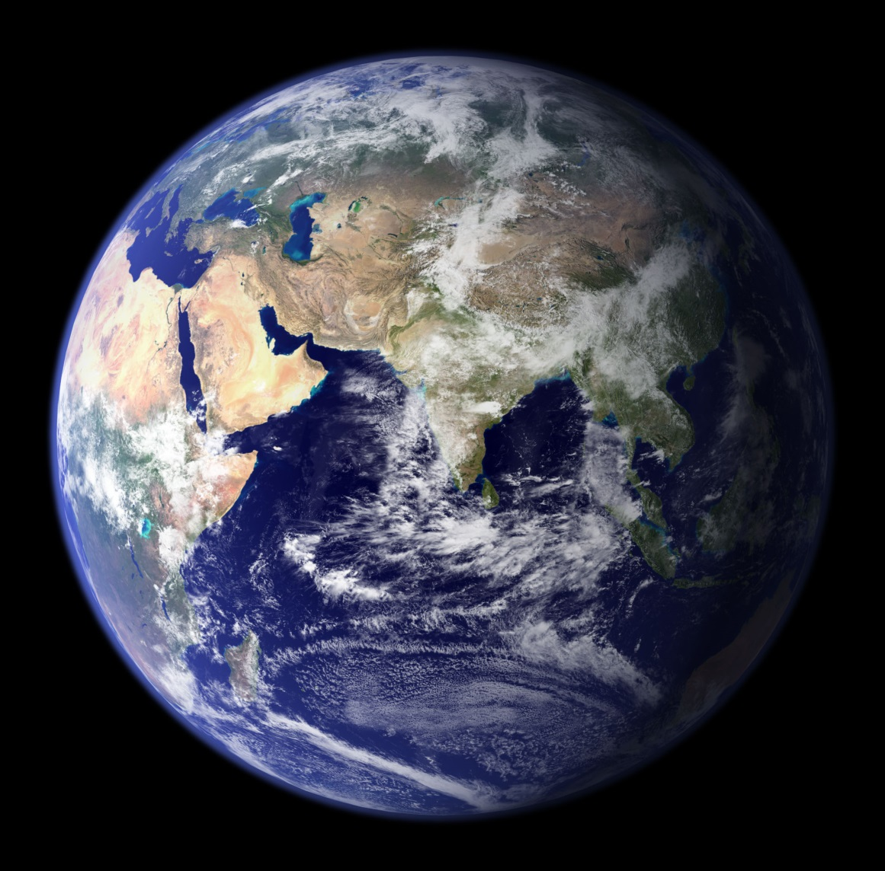
Земля

Slide 14
Он дружит с ветром и водой,
Она – с Полярною звездой.
Никак не могут встретиться
Медведь с Большой …

Slide 15
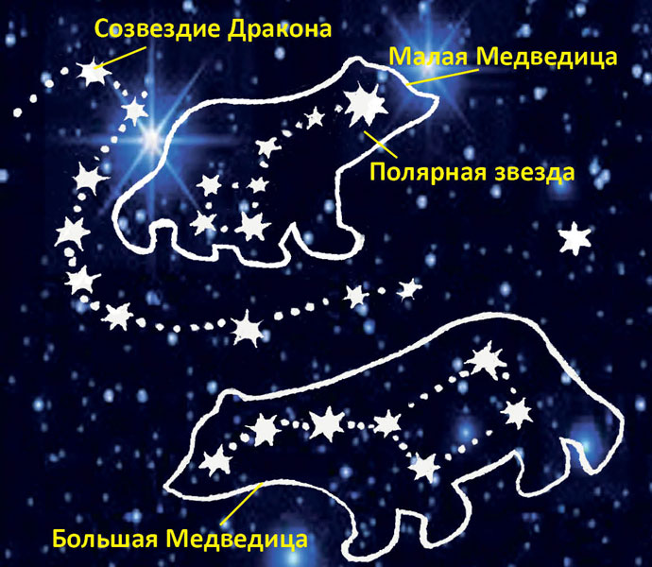
Медведицей

Slide 16
Специальный космический есть аппарат,
Сигналы на Землю он шлет всем подряд,
И как одинокий путник,
Летит по орбите …

Slide 17
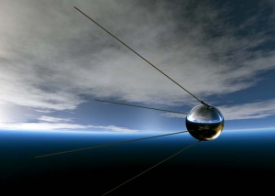
Спутник

Slide 18
Есть окошко в корабле -
"Челенджере", "Мире".
Но не то, что на Земле -
В доме и в квартире.
В форме круга то окно,
Очень прочное оно.

Slide 19
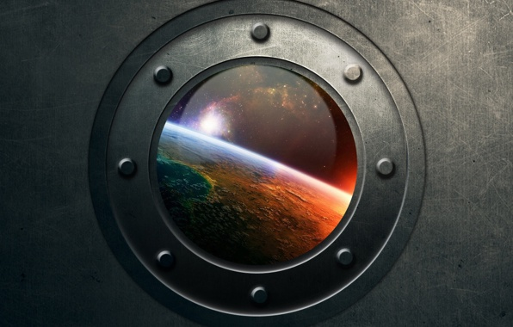
Иллюминатор

Slide 20
В космосе с хвостом летаю,
Пыль вселенной подметаю.
Как метла, мой длинный хвост
Проведет уборку звезд.

Slide 21
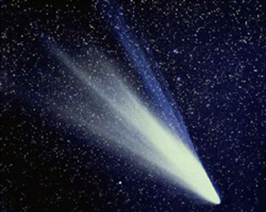
Комета

Slide 22
Эти звездочки, как искры,
Падают и гаснут быстро.
Зажигают среди ночи
В небе звездный дождик,
Словно эти огонечки
Рисовал художник.

Slide 23
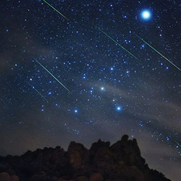
Метеориты

Slide 24
В космосе нет сковородки
И кастрюли тоже нет.
Тут и каша, и селедка,
И борщи, и винегрет -
Расфасованы, как крем!
Космонавтом буду.
Из чего-то я поем,
Вовсе без посуды.

Slide 25
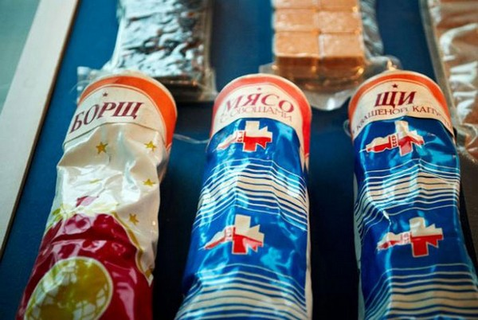
Тюбик

Slide 26
В космосе всегда мороз,
Лета не бывает.
Космонавт, проверив трос,
Что-то надевает.
Та одежда припасет
И тепло, и кислород.

Slide 27
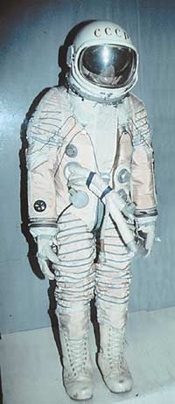
Скафандр

Slide 28
Ночью посмотри в оконце –
В небе высоко
Зажигаемся, как солнца,
Очень далеко

Slide 29
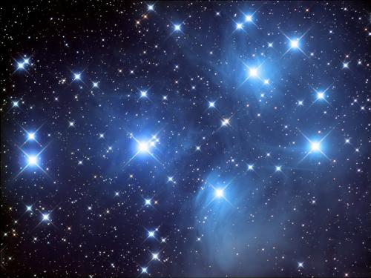
Звёзды

Slide 30
В телескоп скорей взгляните
Он гуляет по орбите.
Там начальник он над всеми,
Больше всех других планет.
В нашей солнечной системе
Никого крупнее нет.

Slide 31
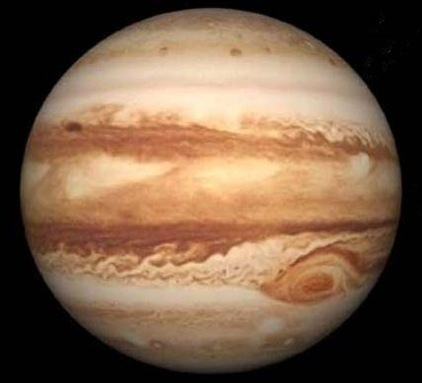
Юпитер

Slide 32
Все планеты с полюсами,
Есть экватор у любой.
Но планеты с поясами
Не найдете вы другой.
В этих кольцах он один,
Очень важный господин.

Slide 33
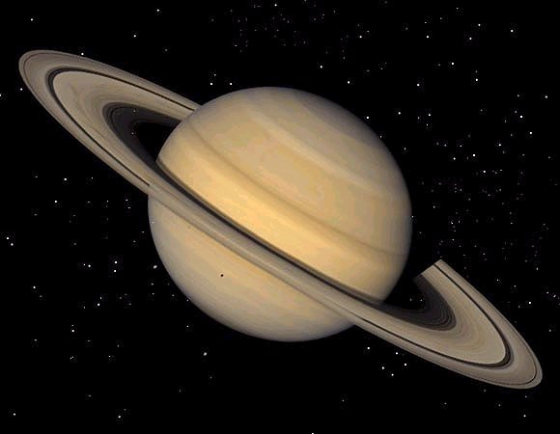
Сатурн

Slide 34
В небе я свечусь нередко,
Ваша ближняя соседка.
Я Меркурию сестра,
И на мне всегда жара

Slide 35
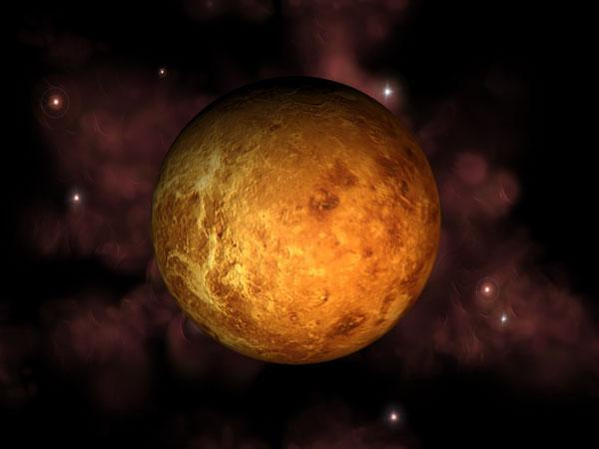
Венера

Slide 36
Это красная планета
По соседству с нами.
Он зимой и даже летом
Мерзнет надо льдами.
Странно, что ни говори, -
Лед не сверху, а внутри.

Slide 37
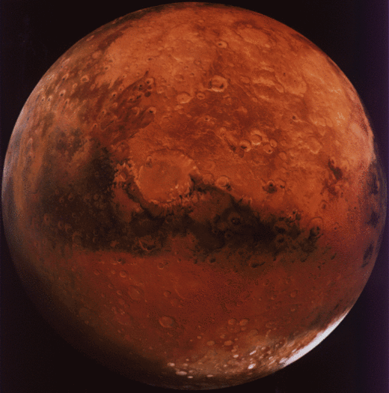
Марс

Slide 38
Вот планетам младший брат,
По размеру маловат.
К солнышку всех ближе он,
Потому и раскален.

Slide 39
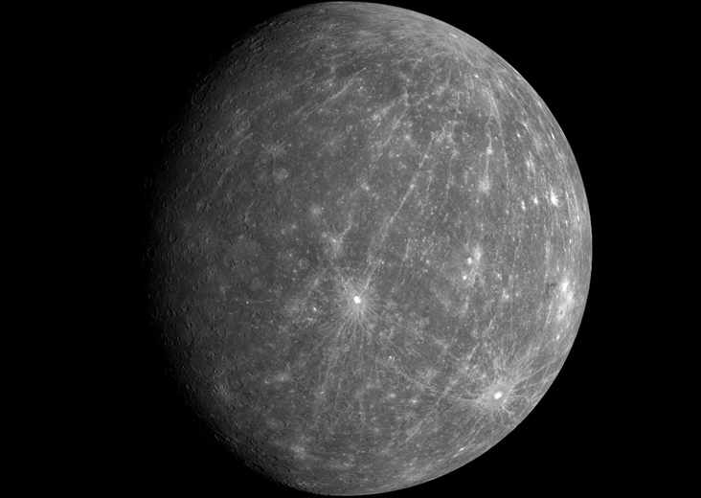
Меркурий

Slide 40

Спасибо за внимание !

